Slide 1


Đa luồng và lập trình song song

Slide 2
Nội dung
I
Giới thiệu
II
Tạo và quản lý luồng trong Java
III
Xử lý ngoại lệ cho Thread
IV
Đồng bộ giữa các luồng
V
Trạng thái và một số Method hay dùng
VI
Thông tin tham khảo liên quan đến luồng

Slide 3
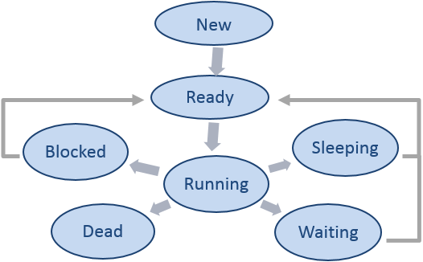
Phần I: Giới thiệu
Thread (luồng) về cơ bản là một tiến trình con (sub-process). Một đơn vị xử lý nhỏ nhất của máy tính có thể thực hiện một công việc riêng biệt. Trong Java, các luồng được quản lý bởi máy ảo Java (JVM).
Multi-thread (đa luồng) là một tiến trình thực hiện nhiều luồng đồng thời. Một ứng dụng Java ngoài luồng chính có thể có các luồng khác thực thi đồng thời làm ứng dụng chạy nhanh và hiệu quả hơn.

Slide 4
Phần I: Giới thiệu
- Một chương trình đa luồng luôn có 2 tiến trình trở lên chạy song song nhau, mỗi tiến trình đó người ta gọi là một luồng (thread).
Một ứng dụng java ngoài luồng chính có thể có các luồng khác thực thi đồng thời.
Đa luồng giúp cho các tác vụ được xử lý độc lập giúp công việc được hoàn thành nhanh chóng.
Vậy đa luồng có thể hiểu đơn giản là quá trình xử lý nhiều thread song song nhau và thực hiện các nhiệm vụ khác nhau cùng một lúc.

Slide 5
Phần I: Giới thiệu
Ví dụ về đa luồng
Khi duyệt 1 trang web, có rất nhiều hình ảnh, CSS, javascript… được tải đồng thời bởi các luồng khác nhau.
Khi nghe nhạc, chúng ta vẫn có thể tương tác được với nút điều khiển như: Play, pause, next, back … vì luồng phát nhạc là luồng riêng biệt với luồng tiếp nhận tương tác của người dùng.
Trong game chúng ta thường thấy có cảnh nhân vật cưỡi ngựa đi trong trời mưa, nhân vật mà ta tương tác và mưa gió hoạt cảnh là hai luồng khác nhau chạy song song, nhân vật cứ theo điều khiển của người chơi, mưa cứ mua không ảnh hưởng gì đến nhân vật.

Slide 6
Phần I: Giới thiệu
Nó không chặn người sử dụng vì các luồng là độc lập và bạn có thể thực hiện nhiều công việc cùng một lúc.
Mỗi luồng có thể dùng chung và chia sẻ nguồn tài nguyên trong quá trình chạy, nhưng có thể thực hiện một cách độc lập.
Ưu điểm của đa luồng
Luồng là độc lập vì vậy nó không ảnh hưởng đến luồng khác nếu ngoại lệ xảy ra trong một luồng duy nhất.
Có thể thực hiện nhiều hoạt động với nhau để tiết kiệm thời gian.

Slide 7
Phần I: Giới thiệu
Càng nhiều luồng thì xử lý càng phức tạp.
Nhược điểm của đa luồng
Xử lý vấn đề về tranh chấp bộ nhớ, đồng bộ dữ liệu khá phức tạp.
Cần phát hiện tránh các luồng chết (dead lock), luồng chạy mà không làm gì trong ứng dụng cả.

Slide 8
Phần II: Tạo và quản lí luồng trong Java
Tạo luồng bằng cách kế thừa class thread
2 cách
Tạo luồng bằng cách implements Interface Runnable
Giống nhau: cùng xử lý để có thể tạo ra một luồng.
- Khác nhau: nếu bạn tạo thread bằng cách implements từ interface Runnable thì bạn có thể kể thừa một class khác ngoài Class Thread, còn nếu bạn tạo thread bằng cách kế thừa Class Thread thì bạn sẽ không thể extend class nào khác vì Java không hỗ trợ đa kế thừa.

Slide 9
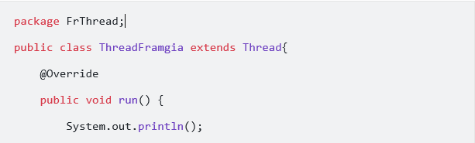
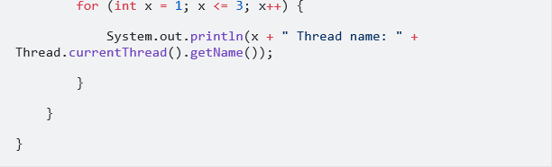
Phần II: Tạo và quản lí luồng trong Java
1. Tạo luồng bằng cách kế thừa class thread
Ghi đè phương thức (override method) run() ở class mới mà chúng ta vừa tạo ra, những gì trong phương thức run sẽ được thực thi khi luồng bắt đầu chạy.

Slide 10
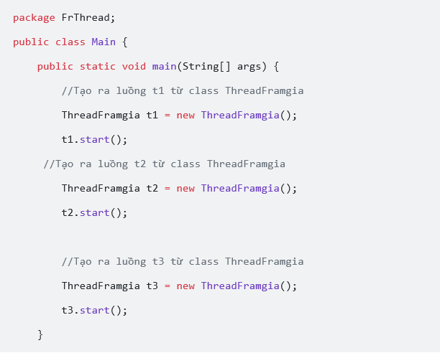
Phần II: Tạo và quản lí luồng trong Java
1. Tạo luồng bằng cách kế thừa class thread
Main class

Slide 11
Phần II: Tạo và quản lí luồng trong Java
1. Tạo luồng bằng cách kế thừa class thread
Lưu ý: Mọi câu lệnh, nhiệm vụ muốn luồng thực thi chúng ta khái báo trong phương thức run() nhưng khi thực thi luồng ta phải gọi phương thức start().
Nếu ta gọi phương thức run() mà không gọi start() thì phương thức vẫn chạy trên luồng mà gọi phương thức chứ không chạy ở luồng mới tạo ra nên vẫn chỉ có 1 luồng chính làm việc chứ ứng dụng vẫn không phải là đa luồng.

Slide 12
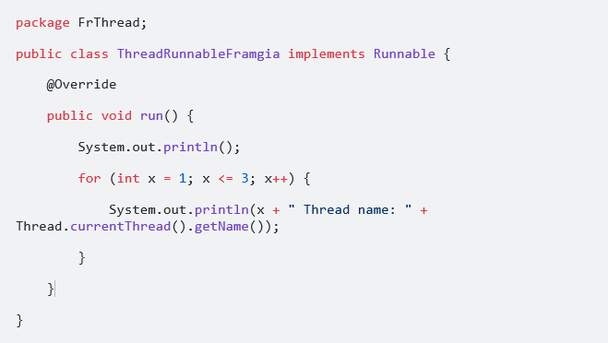
Phần II: Tạo và quản lí luồng trong Java
2. Tạo luồng bằng cách implements Interface Runnable
Để sử dụng cách tạo luồng này thì chúng ta phải tạo ra một class và cài đặt Interface Runnable cho nó

Slide 13
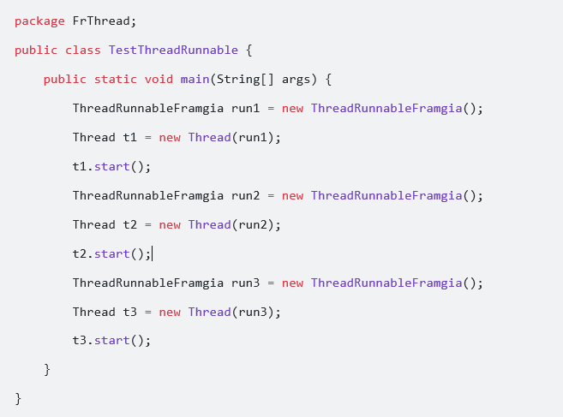
Phần II: Tạo và quản lí luồng trong Java
2. Tạo luồng bằng cách implements Interface Runnable
Main class

Slide 14
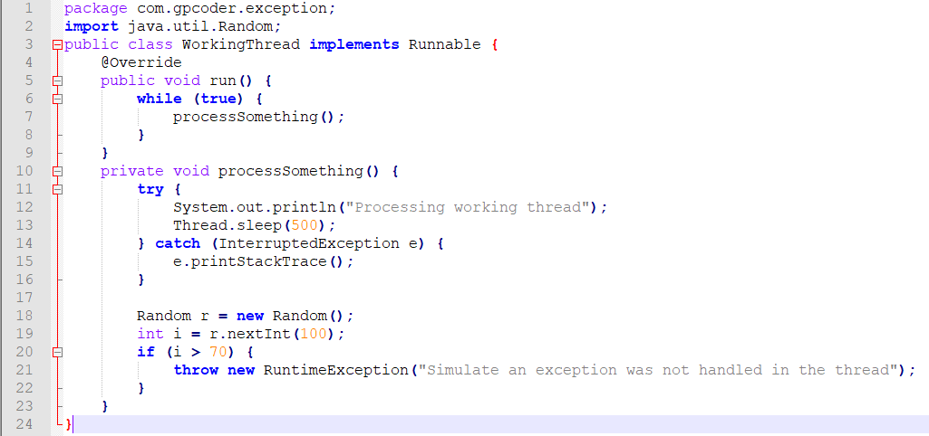
Phần III: Xử lý ngoại lệ cho Thread
Phương thức Thread.setDefaultUncaughtExceptionHandler() thiết lập mặc định xử lý khi luồng đột ngột chấm dứt do một ngoại lệ xảy ra mà không có xử lý khác đã được xác định cho luồng đó.

Slide 15
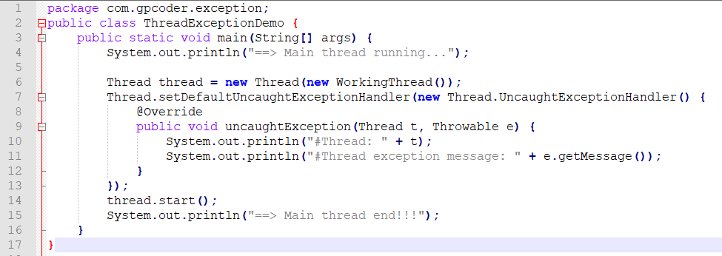
Phần III: Xử lý ngoại lệ cho Thread
Phần xử lý Thread Exception

Slide 16
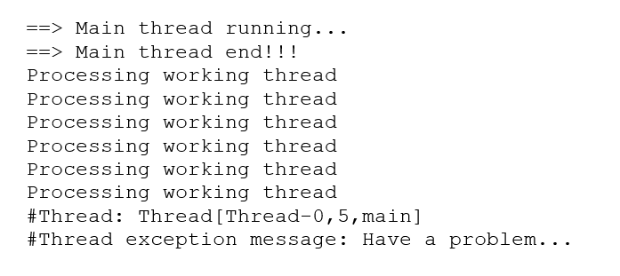
Phần III: Xử lý ngoại lệ cho Thread
Kết quả

Slide 17
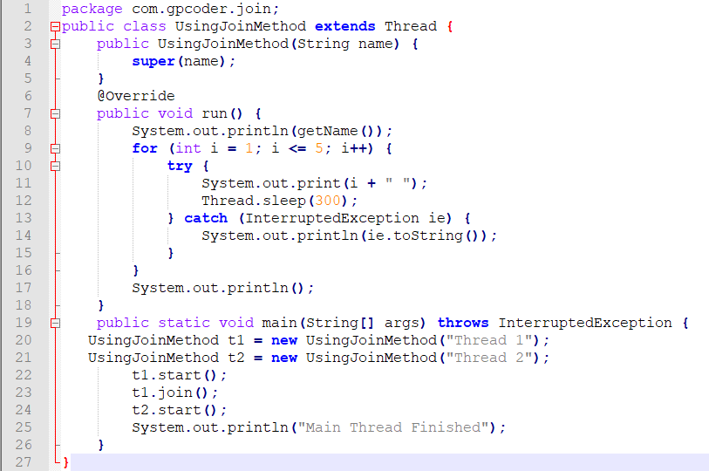
Phần IV: Đồng bộ giữa các luồng
1. join()
join() : thông báo rằng hãy chờ thread này hoàn thành rồi thread cha mới được tiếp tục chạy.

Slide 18
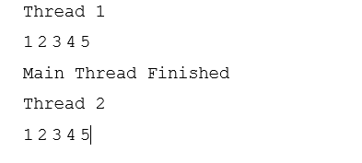
Phần IV: Đồng bộ giữa các luồng
1. join()
Kết quả

Slide 19
Phần IV: Đồng bộ giữa các luồng
2. join(long)
join(long) : Thread cha cần phải đợi millisecond mới được tiếp tục chạy, kể từ lúc gọi join(long). Nếu tham số millis = 0 nghĩa là đợi cho tới khi luồng này kết thúc.

Slide 20
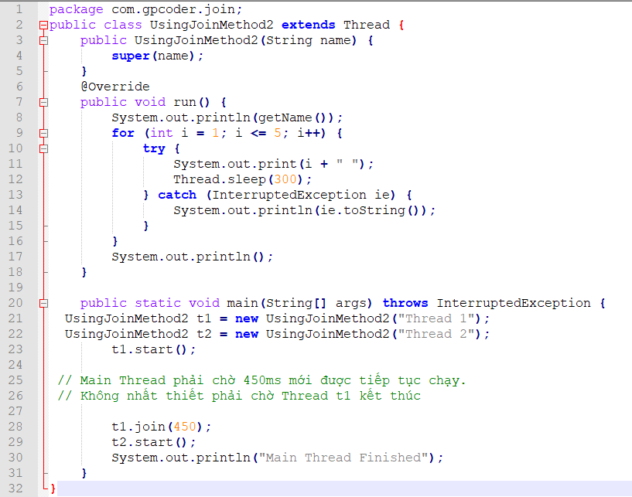

Slide 21
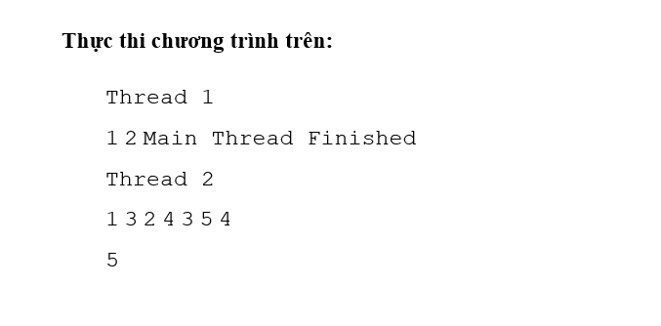
Phần IV: Đồng bộ giữa các luồng
2. join(long)
Kết quả

Slide 22
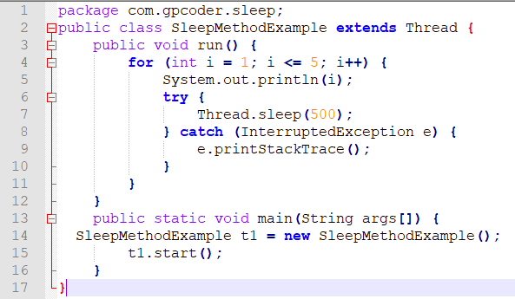
Phần IV: Đồng bộ giữa các luồng
3. Phương thức sleep()
Phương thức sleep() của lớp Thread được sử dụng để tạm ngừng một thread cho một khoảng thời gian nhất định.
Ví dụ chương trình in ra số từ 1 – 5, tạm ngừng 500 ms trước khi in chữ số tiếp theo.

Slide 23
Phần V: Trạng thái của luồng và một số Method hay dùng
1. Trạng thái
Java định nghĩa các trạng thái của luồng trong các thuộc tính static trong Thread.State:
+ Thread.State.NEW : Đây là trạng thái khi luồng vừa được khởi tạo bằng phương thức khởi tạo của lớp Thread nhưng chưa được start().
+ Thread.State.RUNNABLE : Sau khi gọi phương thức start() thì luồng test đã được cấp phát tài nguyên và các lịch điều phối CPU cho luồng test cũng bắt đầu có hiệu lực.

Slide 24
Phần V: Trạng thái của luồng và một số Method hay dùng
1. Trạng thái
+ Thread.State.BLOCKED : Đây là 1 dạng của trạng thái “Not Runnable”. Thread chờ 1 đối tượng bị lock bởi JVM Monitor.
+ Thread.State.WAITING : Đây là 1 dạng của trạng thái “Not Runnable”. Thread đang chờ 1 notify() từ 1 thread khác. Thread rơi vào trạng thái này do phương thức wait() hoặc join().

Slide 25
Phần V: Trạng thái của luồng và một số Method hay dùng
1. Trạng thái
+ Thread.State.TIMED_WAITING : Đây là 1 dạng của trạng thái “Not Runnable”. Thread đang chờ 1 notify() từ 1 thread khác trong 1 thời gian nhất định, Thread rơi vào trạng thái này do phương thức wait(long timeout) hoặc join(long timeout).
+ Thread.State.TERMINATED : Thread đã hoàn thành công việc trong run() hoặc bị stop().

Slide 26
Phần V: Trạng thái của luồng và một số Method hay dùng
2. Phương thức hay dùng
+ suspend() : Đây là phương thức làm tạm dừng hoạt động của 1 luồng nào đó bằng cách ngưng cung cấp CPU cho luồng này. Phương thức suspend() không dừng ngay tức thì hoạt động của luồng mà sau khi luồng này trả CPU về cho hệ điều hành thì không cấp CPU cho luồng nữa.
resume() : Đây là phương thức làm cho luồng chạy lại khi luồng bị dừng do phương thức suspend() bên trên. Phương thức này sẽ đưa luồng vào lại lịch điều phối CPU để luồng được cấp CPU chạy lại bình thường.

Slide 27
Phần V: Trạng thái của luồng và một số Method hay dùng
2. Phương thức hay dùng
+ stop() : Luồng này sẽ kết thúc phương thức run() bằng cách ném ra 1 ngoại lệ ThreadDeath, điều này cũng sẽ làm luồng kết thúc 1 cách ép buộc. Nếu giả sử, trước khi gọi stop() mà luồng đang nắm giữa 1 đối tượng nào đó hoặc 1 tài nguyên nào đó mà luồng khác đang chờ thì có thể dẫn tới việc sảy ra deadlock.
+ isAlive() : Phương thức này kiểm tra xem luồng còn active hay không. Phương thức sẽ trả về true nếu luồng đã được start() và chưa rơi vào trạng thái dead. Nếu phương thức trả về false thì luồng đang ở trạng thái “New Thread” hoặc là đang ở trạng thái “Dead”

Slide 28
Phần V: Trạng thái của luồng và một số Method hay dùng
2. Phương thức hay dùng
+ yeild() : Các luồng sẽ nằm chờ trong hàng đợi Ready để nhận CPU theo thứ tự, khi gọi phương thức này luồng sẽ bị ngừng cấp CPU và nhường cho luồng tiếp theo trong hàng chờ Ready. Luồng không phải ngưng cấp CPU như suspend mà chỉ ngưng cấp trong lần nhận CPU đó mà thôi.

Slide 29
Phần VI: Thông tin tham khao khảo liên quan đến luồng (thread)
+ ThreadID: ThreadID là id của luồng, nó dùng để phân biệt với các luồng khác cùng tiến trình hoặc cùng tập luồng. Ta có thể lấy được nó thông qua phương thức getId() của lớp Thread
+ Priority: Mỗi luồng có 1 độ ưu tiên nhất định, nó là thông số quyết định mức ưu tiên khi cấp phát CPU cho các luồng. Trong Java, đế đặt độ ưu tiên cho 1 luồng ta dùng phương thức: void setPriority(int newPriority), trong đó newPriority(int) là giá trị từ 1 đến 10. Java có định nghĩa sẵn 3 mức ưu tiên chuẩn như sau:
Thread.MAX_PRIORITY: 10
Thread.NORM_PRIORITY: 5
Thread.MIN_PRIORITY: 1

Slide 30
Phần VI: Thông tin tham khao khảo liên quan đến luồng (thread)
StackSize: là độ lớn của ngăn xếp (tính bằng byte) mà luồng có thể dùng trong quá trình thực thi. Nếu ta không quy định giá trị này hoặc đặt giá trị này bằng 0 thì nó sẽ phụ thuộc vào giá trị mặc định mà JMV quy định và JMV sẽ tự điều chỉnh cho hợp lý. Còn nếu ta có quy định, thread sẽ chỉ cho phép dùng Stack tới mức tối đa mà giá trị này quy định.

